Slide 1
数学建模竞赛实战
案例篇：碎纸片复原(2013B)
授课老师：查永春

Slide 2
代码下载地址
本次课程代码下载地址：https://github.com/yooongchun/MatlabCourse/tree/master/Lecture16
参考文献：
碎纸片的拼接复原—B0129，厦门大学，林质锐等
碎纸片的拼接复原--B20001040，国防科技大学，向航等
碎纸片的拼接复原—西南交通大学，唐隽玉等

Slide 3
目录
01
问题分析
02
建模过程
03
代码实现
04
小结

Slide 4
01
问题分析

Slide 5
问题分析
问题描述：破碎文件的拼接在司法物证复原、历史文献修复以及军事情报获取等领域都有着重要的应用。传统上，拼接复原工作需由人工完成，准确率较高，但效率很低。特别是当碎片数量巨大，人工拼接很难在短时间内完成任务。随着计算机技术的发展，人们试图开发碎纸片的自动拼接技术，以提高拼接复原效率。请讨论以下问题：
对于给定的来自同一页印刷文字文件的碎纸机破碎纸片（仅纵切），建立碎纸片拼接复原模型和算法，并针对附件1、附件2给出的中、英文各一页文件的碎片数据进行拼接复原。如果复原过程需要人工干预，请写出干预方式及干预的时间节点。复原结果以图片形式及表格形式表达
对于碎纸机既纵切又横切的情形，请设计碎纸片拼接复原模型和算法，并针对附件3、附件4给出的中、英文各一页文件的碎片数据进行拼接复原。如果复原过程需要人工干预，请写出干预方式及干预的时间节点。复原结果表达要求同上。
上述所给碎片数据均为单面打印文件，从现实情形出发，还可能有双面打印文件的碎纸片拼接复原问题需要解决。附件5给出的是一页英文印刷文字双面打印文件的碎片数据。请尝试设计相应的碎纸片拼接复原模型与算法，并就附件5的碎片数据给出拼接复原结果，结果表达要求同上。

Slide 6
问题分析
概况：每一附件为同一页纸的碎片数据。
附件1、附件2为纵切碎片数据，每页纸被切为19条碎片。
附件3、附件4为纵横切碎片数据，每页纸被切为11×19个碎片。
附件5为纵横切碎片数据，每页纸被切为11×19个碎片，每个碎片有正反两面。该附件中每一碎片对应两个文件，共有2×11×19个文件，例如，第一个碎片的两面分别对应文件000a、000b。

Slide 7
问题分析
附件一：1x19

Slide 8
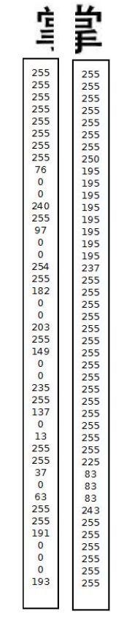
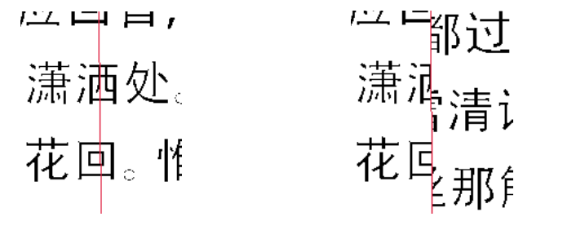
问题分析
思路：问题一给出了纵切的19条碎纸片，碎片为 1980*72，总切线的像素点较多，并且碎纸片的数量较少，可以直接考虑纵切条上的像素统计信息。
图片来源：B0129参赛队论文(右)；B20001040参赛队论文(左)

Slide 9
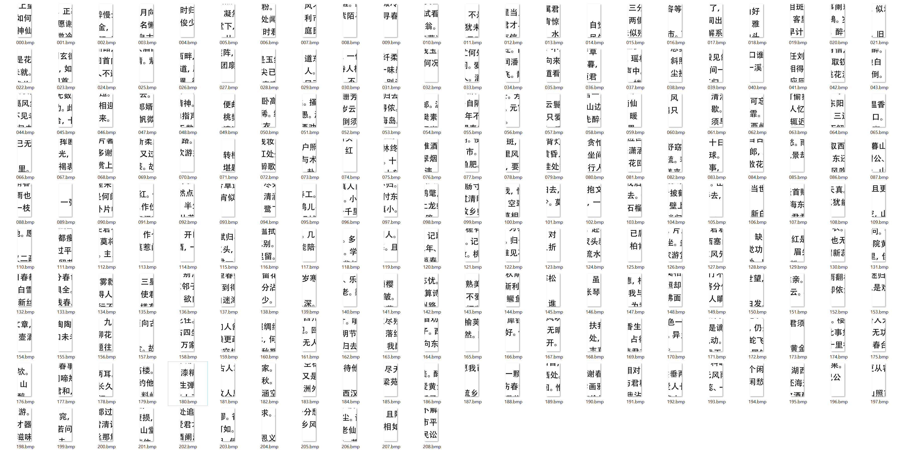
问题分析
思路：问题二给出的数据是横纵切的中英文碎片，碎片大小为 180*72，
各 208 张。因为碎纸片的数量较多，直接匹配则为NP问题中的无法用多项式解决的问题，所以先分组匹配完成后再拼接。

Slide 10
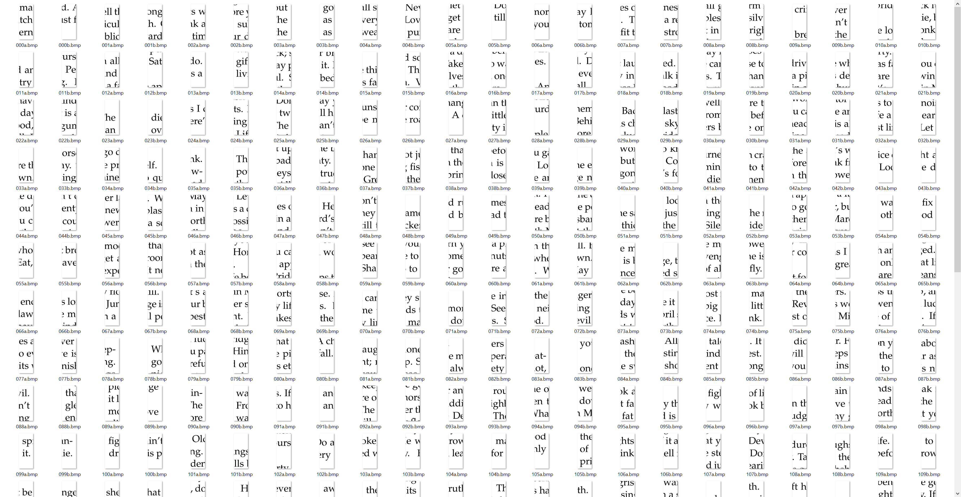
问题分析
思路：问题三在问题二的基础上，加入了正反面信息，碎纸片的形状并没有改变。因此，需要在问题二的基础上，综合考虑正反面的匹配误差。分组的方法与行间的拼接方式与问题二基本相同。

Slide 11
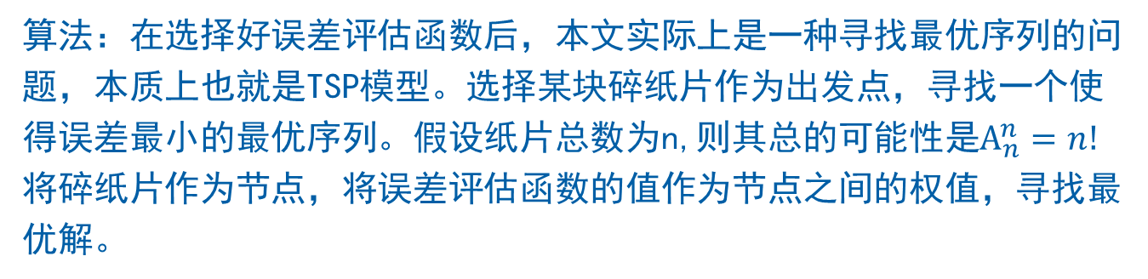
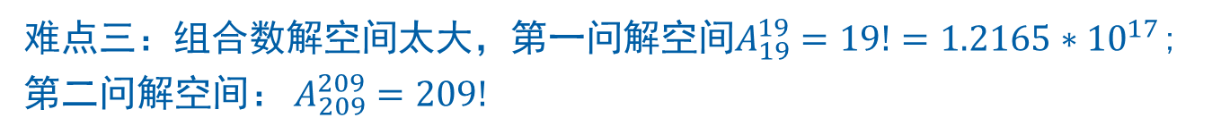
问题分析
算法：在选择好误差评估函数后，本文实际上是一种寻找最优序列的问题，本质上也就是TSP模型。选择某块碎纸片作为出发点，寻找一个使得误差最小的最优序列。假设纸片总数为n,则其总的可能性是$A_{n}^{n}=n!$
将碎纸片作为节点，将误差评估函数的值作为节点之间的权值，寻找最优解。
难点一：选取合适的误差评估函数。使用图片的像素统计会受到噪声干扰和空白区域的影响，等
难点二：中英文字符的差异性。
难点三：组合数解空间太大，第一问解空间$A_{19}^{19}=19!=1.2165∗{10}^{17}$;第二问解空间： $A_{209}^{209}=209!$

Slide 12
02
建模过程

Slide 13
建模过程：问题一
1.图像二值化：文字识别只需要二值图像即可，灰度会引入误差，因此需要先将图片进行二值化。
2.求首尾片段：首尾片段的空白边距大于中间片段，因此可用空白片段法求解。技巧：求空白边缘时可先对图片矩阵在列方向上求和再统计边缘距离。
3.设定评估函数：第一问中，评估函数只需对比边缘的像素是否相同（同为0或者同为1），然后计算比例，此即是评估标准。
4.求最优相邻碎片：从2步骤获得的左端碎片开始，依次使用误差评估函数求解最优相邻碎片，直至结束。

Slide 14
建模过程：问题一
5.结果：使用上述算法步骤求解之后获得的附件1和附件2碎片序列为：

Slide 15
建模过程：问题二
问题二不仅进行了纵切，还进行了横切，因此是一个二维的复原问题。其难点主要在于：
碎片数目增加（11*19）
定位文章首尾片段增加了难度
根据像素匹配的方式对空白区域的容忍度较小

Slide 16
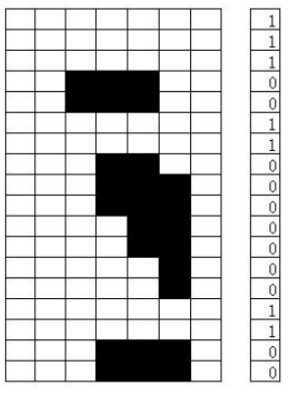
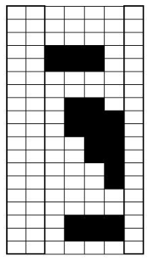
建模过程：问题二
1.寻找左侧边11个片段：主要方式仍旧为空白区域法，但同时需要考虑11块碎片的上下顺序。对于上下顺序，一方面仍需引进像素统计对比的方式确定最佳位置，另一方面也要加入对行空白等因素的考虑。
图片来源：B0129参赛队论文

Slide 17
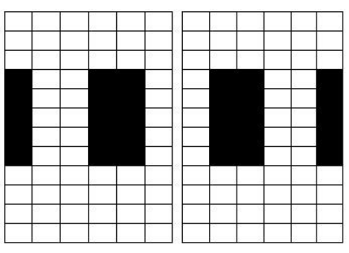
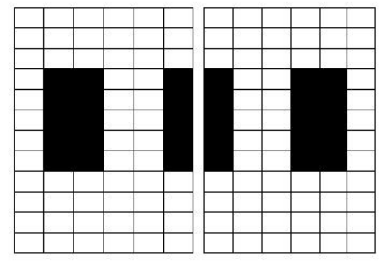
建模过程：问题二
2.根据左侧边11个片段寻找同行碎片：首先，在行方向上，字符应该落到一致的水平空间，这里又涉及到两种情况，即字符是以空白位置分割还是自身位置分割
图片来源：B0129参赛队论文

Slide 18
建模过程：问题二
3.根据行复原的方式初步得到碎纸片复原序列后再根据列方向上的边缘一致性来做校验。
4.对于程序复原中存在相似性干扰的可能需要认为介入做内容的连续性判断来做进一步微调。
图片来源：B0129参赛队论文

Slide 19
建模过程：问题三
问题三在问题二的基础上，不仅有纵横切，还有双面文字印刷。其难点主要在于：
碎片数目再度增加（11*19*2）
英文字母难以区分行与行之间的界限
双面文字增加了干扰
图片来源：B0129参赛队论文

Slide 20
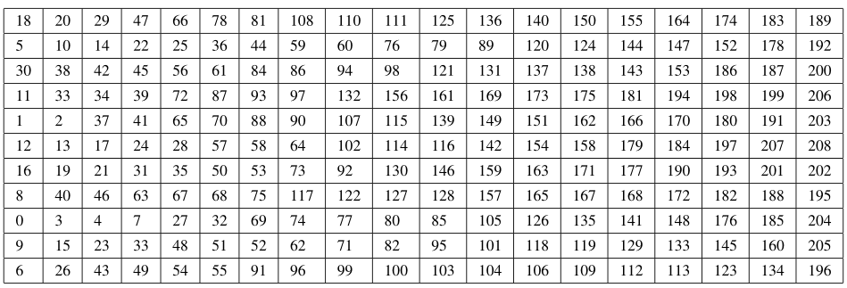
建模过程：问题三
1.行聚类。对于双面文字而言，使用一二中的统计方式比对不仅工作量巨大，同时干扰量也很大，为了较少计算的工作量，需先进行初步的行片段分类。使用聚类法对片段进行聚类。聚类的思想在于，同一行的字母应大致分布在一个区间内。初步聚类后，可得到初步的聚类结果如下表。

Slide 21
建模过程：问题三
2.使用误差评估函数计算行内的片段顺序。得到行内片段后，使用类似于问题一二的方式排序行内的片段，但是在这里要考虑到这反两面的双因素
3.调整。首先，行聚类出来的结果不一定完全正确，其次，使用误差函数计算列次序的时候也会存在干扰，这时就需要人为进行微调，结合内容判断做稍微调整。

Slide 22
03
代码实现

Slide 23
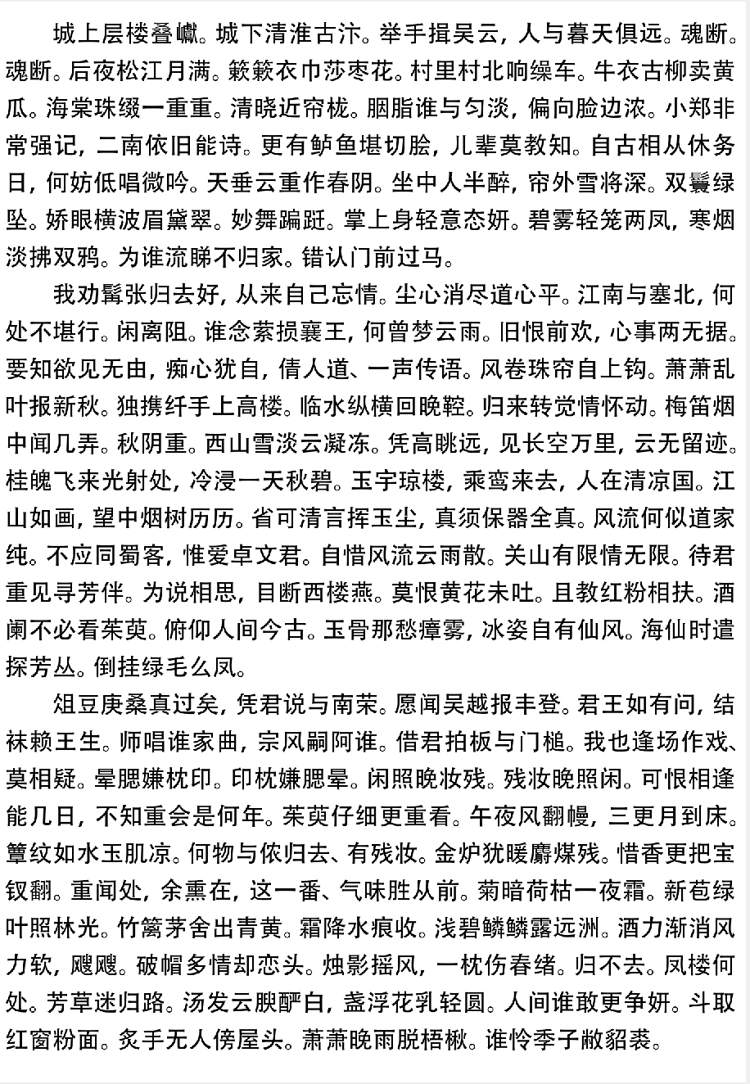
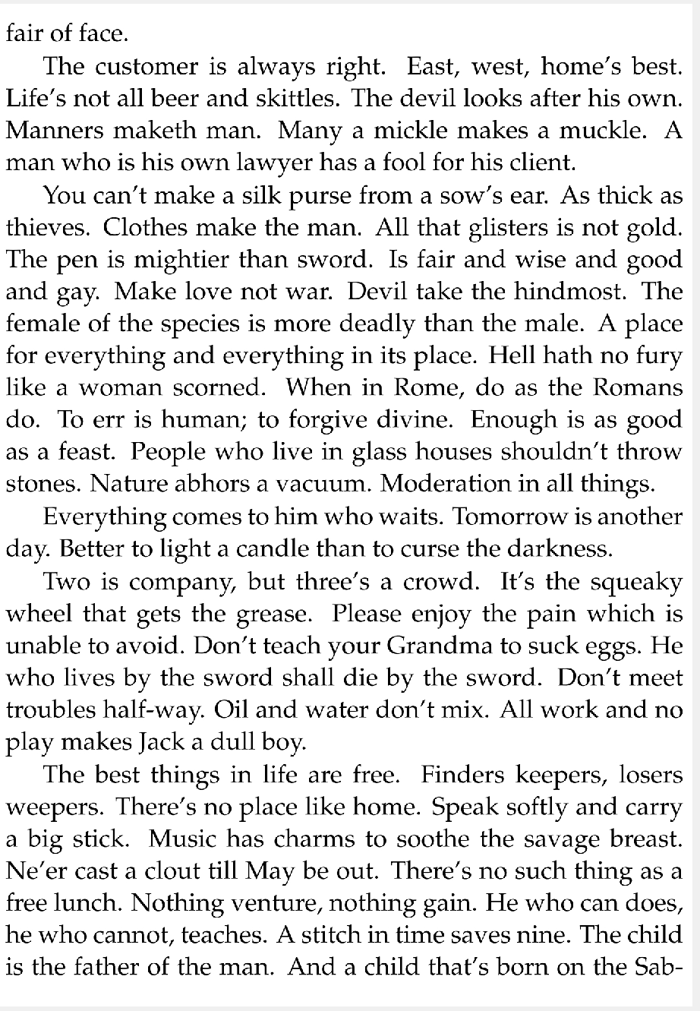
代码实现：问题一
1.导入数据：imread()
2.二值化：im2bw()
3.计算边缘相似度
4.遍历寻找相邻片段
5.复原图片

Slide 24
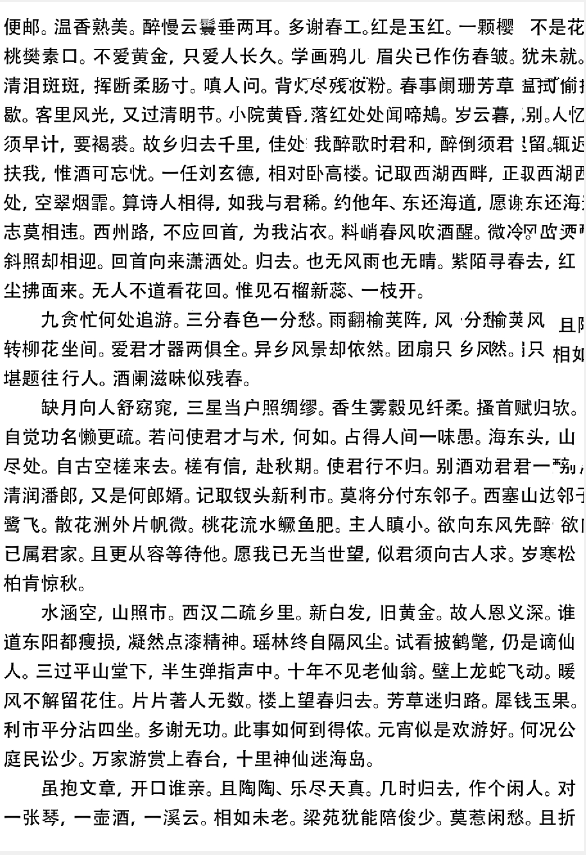
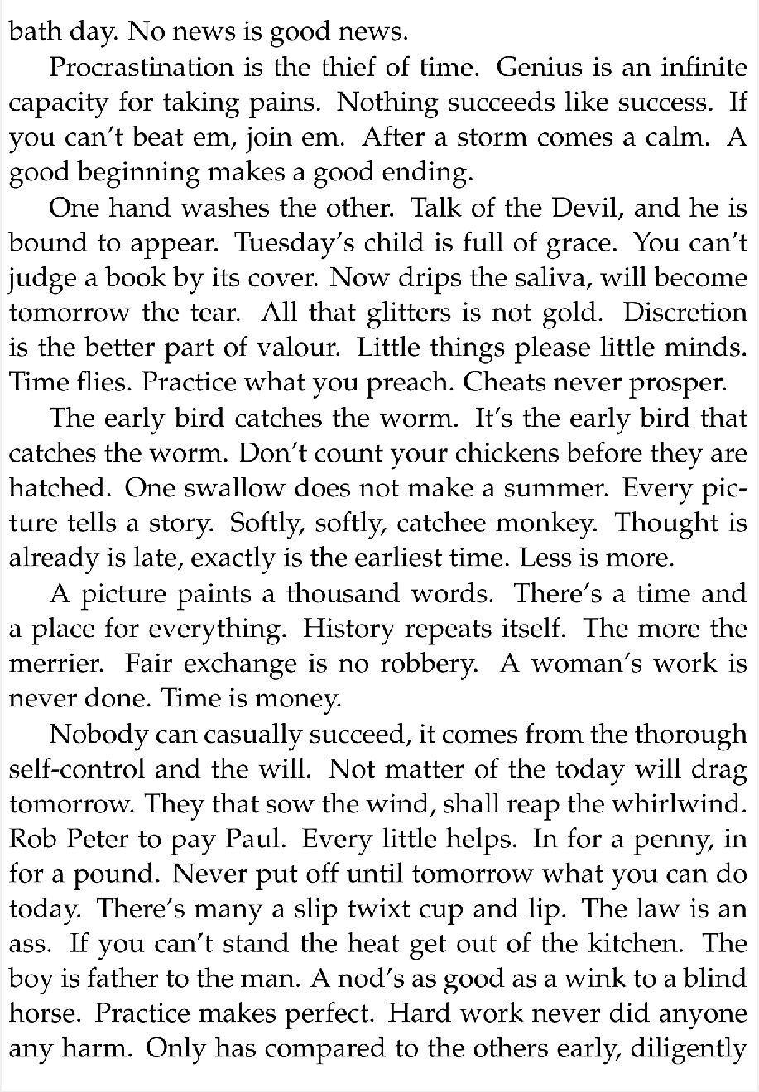
代码实现：问题二
1.找行首行尾
2.找行内片段
3.获得行列序
4.复原图片
5.手工微调

Slide 25
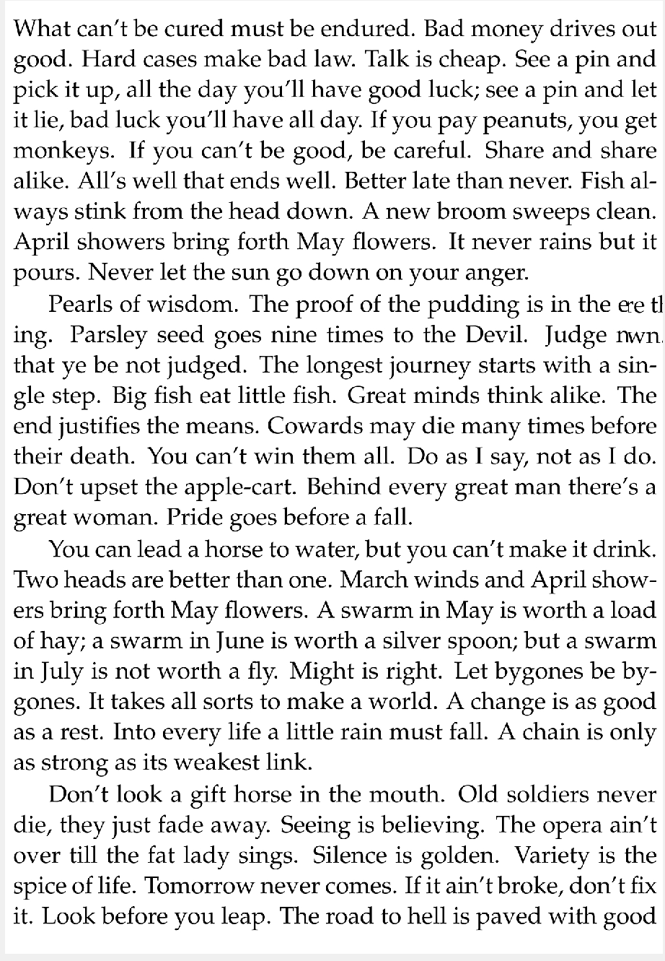
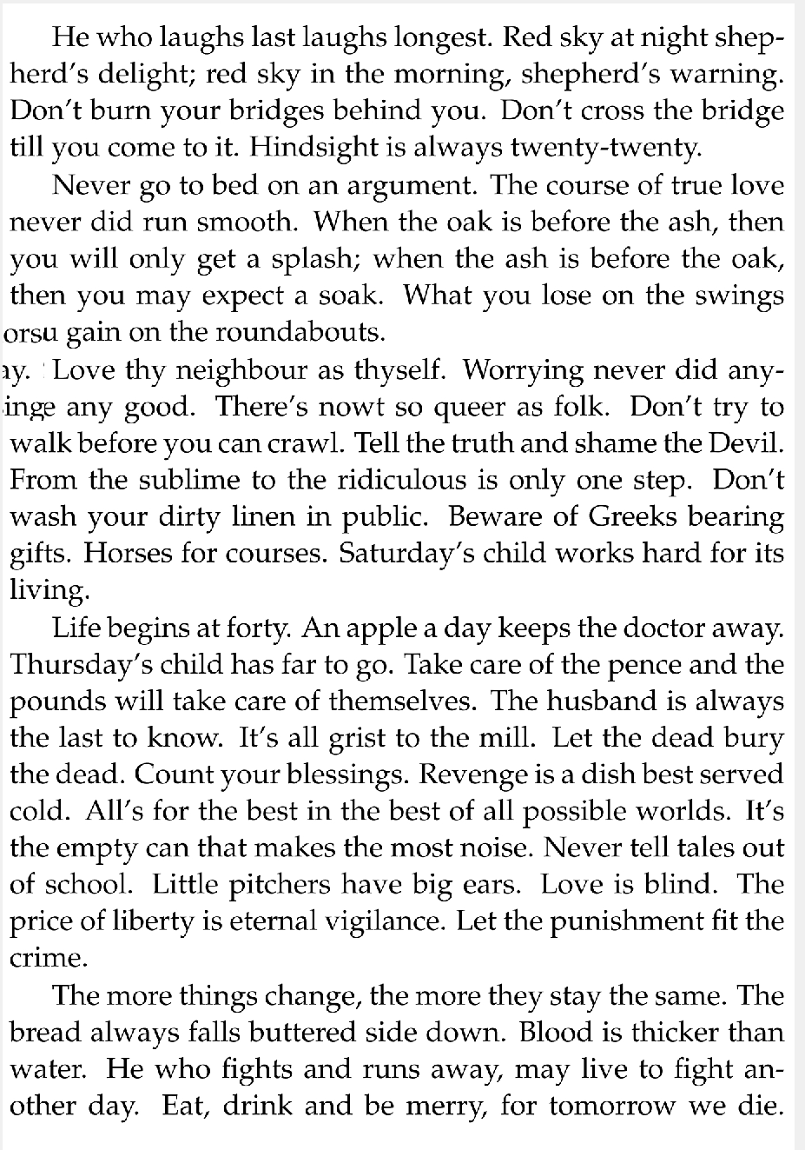
代码实现：问题三
1.行片段聚类
2.行内排序
3.根据结果微调
4.复原图片
5.手工微调

Slide 26
04
小结

Slide 27
小结
问题分析：思路、考点、难点、算法
建模过程
代码实现

Slide 28


感谢聆听 批评指导
GENERAL EDUCATION TEACHING COURSEWARE

